Slide 1
二、设有一个SPJ数据库，包括S、P、J、SPJ四个关系模式
  S(SNO，SNAME，STATUS，CITY)：
  P(PNO，PNAME，COLOR，WEIGHT)：
  J(JNO，JNAME，CITY)；
  SPJ(SNO，PNO，JNO，QTY)；
供应商表S由供应商代码(SNO)、供应商姓名(SNAME)、供应商所在城市(CITY)组成；

Slide 2
零件表P由零件代码(PNO)、零件名(PNAME)、颜色(COLOR)、重量（WEIGHT）组成：
工程项目表J由工程项目代码(JNO)、工程项目名(JNAME)、工程项J所在城，(CITY)组成：
供应情况表SPJ供应南代码(SNO)、零件代码(PNO)、工程顶目代码（JNO），供应数量(QTY)组成，表示某供应商供应某种零件给某工程项目的数量为QTY。

Slide 3
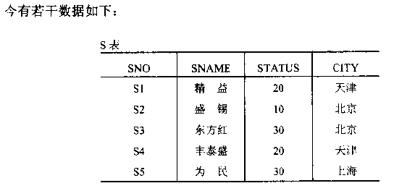

Slide 4
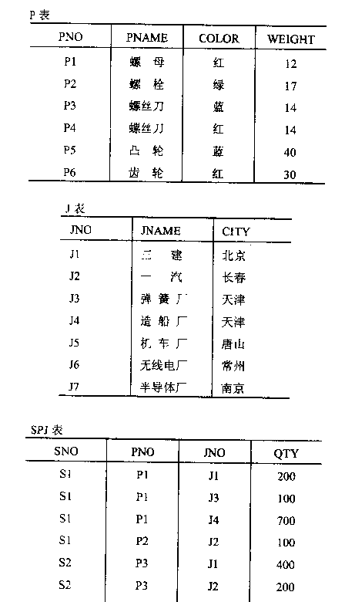
http://www.kundx.com http://dx.ltaaa.com
http://www.d1222.com http://www.wanjia120.com
http://www.dianxians120.com http://www.dianxian200.com
http://www.jhdxjh.com http://www.pumpdr.com
http://www.tedpamp.com http://www.kmdx0871.com
http://www.jsc1000.com http://www.ynjh002.com
www.dxcf5.com www.dxcf4.com
yy.dxcf5.com yy.dxcf4.com
yy.dxjsc02.com yy.jhzlkm.com

Slide 5
1、用SQL语句建立这四个表。
  CREATE TABLE S
  (sno CHAR(4) NOT NULL UNIQUE,
  sname CHAR(20) ,
  status INT,
  city CHAR(10));
  CREATE TABLE p
  (pno CHAR(4) NOT NULL UNIQUE,
  pname CHAR(20) ,
  color CHAR(4),
  weight INT);

Slide 6
CREATE TABLE j
(jno CHAR(4) NOT NULL UNIQUE,
jname CHAR(20),
city CHAR(20));
CREATE TABLE spj
(sno CHAR(4) NOT NULL,
pno CHAR(4) NOT NULL,
jno CHAR(4) NOT NULL,
qty INT);
CREATE CLUSTER INDEX SPJ_INDEX ON SPJ(sno,pno,jno)；

Slide 7
2、针对以上四个表用SQL语句完成以下操作
找出所有供应商的姓名和所在城市。
  SELECT sNAME,city FROM s;
找出所有零件的名称、颜色、重量。
  SELECT pname,color,weight FROM p;
找出使用供应商S1所供应零件的工程号码。
  SELETE DISTINCT jno FROM spj WHERE sno=‘S1’;
找出工程项目J2使用的各种零件的名称及其数量qty
  SELECT p.pname,Sum(qty）Totqty FROM p,spj
  WHERE p.pno=spj.pno
  AND spj.jno=‘J2’
  Group BY PNAME;

Slide 8
找出上海厂商供应的所有零件号码。
  SELECT pno FROM spj
  WHERE sno IN
  (SELECT sno FROM s WHERE city=‘上海’);
找出使用上海产的零件的工程名称。
  SELECT DISTINCT(jname) FROM j
  WHERE jno IN
  (SELECT jno FROM spj
  WHERE sno IN
  (SELECT sno FROM s WHERE city=”上海”));
找出没有使用天津产的零件的工程号码。

Slide 9
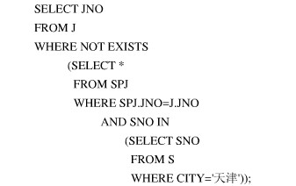

Slide 10
把全部红色零件的颜色改成蓝色。
  UPDATE p SET color=‘蓝’ WHERE color =‘红’;
由S5供给J4的零件P6改为由S1供应，请做必要的修改
  UPDATE spj SET sno=”S1”
  WHERE sno=”S5” AND jno=”J4” AND pno=”P6”;
从供应商关系中删除s2的记录，并从供应情况关系中删除相应的记录。
  DELETE FROM s WHERE sno=”S2”;
  DELETE FROM spj WHERE sno=”s2”;

Slide 11
请将(S2，J6，P4，200)插入供应情况关系。
  INSERT INTO spj
  VALUES(“S2”，”J6”，”P4”，200);
统计各个供应商供应的零件总数。
  SELECT SUM (qty) FROM spj GROUP BY sno;
查询总供应量在600以上的供应商的姓名、供应商编号、总供应数量。
  SELECT s.sname,spj.sno,SUM(spj.qty)
  FROM spj,s
  WHERE s.sno=spj.sno
  GROUP BY sno HAVING SUM(spj.qty)>600;

Slide 12
3、请为三建工程项目建立一个供应情况的视图，包括供应两代码(SNO)、零件代码(PNO)、供应数量(QTY)。针对该视图完成下列查询：
CREATE VIEW VSP AS SELECT SNO,PNO,QTY FROM SPJ,J
WHERE SPJ.JNO=J.JNO AND J.JNAME=‘三 建’；
找出三建工程项目使用的各种零件代码及其数量
SELECT DIST PNO,QTY FROM VSP；
找出供应商S1的供应情况。
SELECT DIST * FROM VSP WHERE SNO=‘S1’；

Slide 13
4、针以上表，用SQL语言完成以下各项操作：
把对表S的INSERT权限授予用户‘张勇’，并允许他再将此权限授予其他用户。
  GRANT INSERT ON TABLE s
  TO张勇
  WITH GRANT OPTION;
把查询SPJ表和修改QTY属性的权限授予用户‘李天明’。
  GRANT UPDATE(qty),SELECT ON TABLE spj
  TO李天明;

